Slide 1
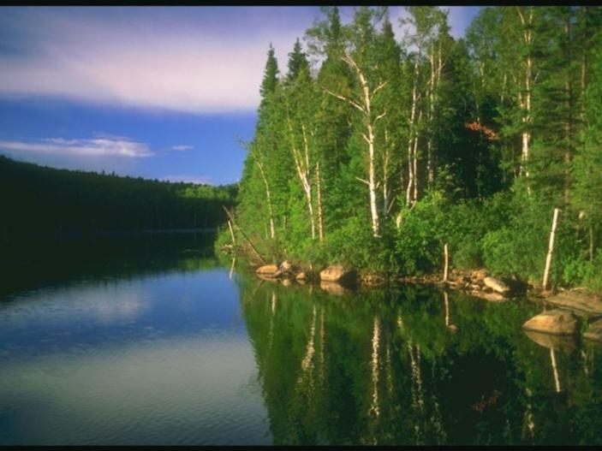
Интегрированный урок окружающего
мира и музыки в 4 классе.

Slide 2
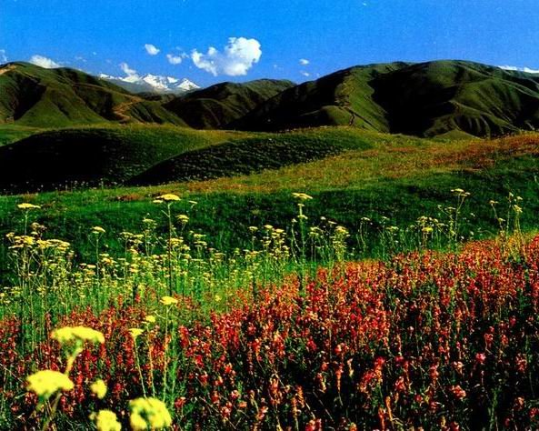
Тема урока: «Искусство xx века.
Природа в музыке и поэзии».
«Здесь мало увидеть
Здесь надо всмотреться,
Здесь мало услышать,
Здесь вслушаться нужно…
Куда ни посмотришь- родные,
Открытые сердцу края.
(Н.И.Рыленков)

Slide 3
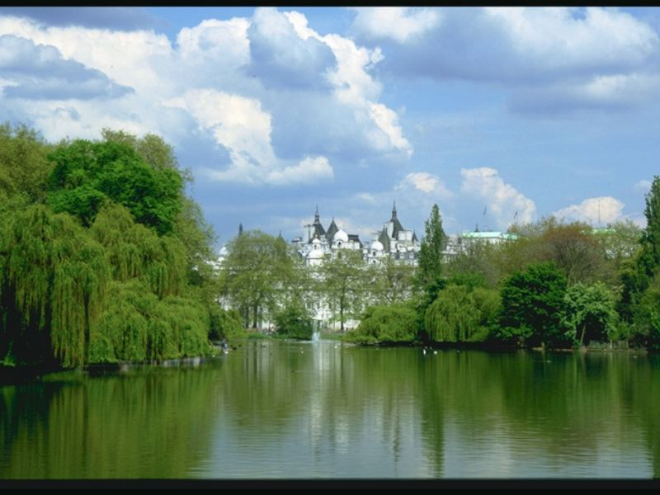

Slide 4
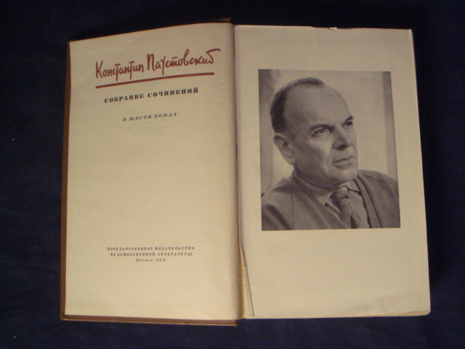
« Я не знаю более близкого мне, чем наши простые люди, и ничего
более прекрасного, чем наша земля».
( К.Паустовский).

Slide 5
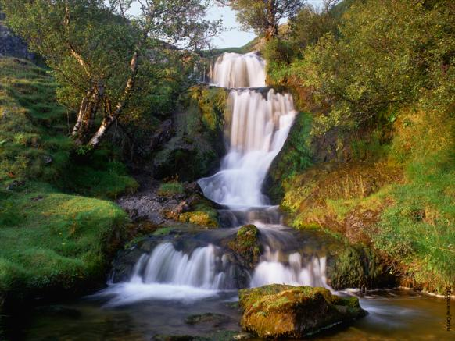
Леонид Леонов: «Человек, который понимает природу, благороднее, чище».
Лев Толстой: «Счастье - это быть с природой, видеть её, говорить с ней».
Иван Тургенев: «Человека не может не занимать природа, он связан с нею
тысячью неразрывных нитей».
Михаил Шолохов: «Человек должен украшать землю».

Slide 6
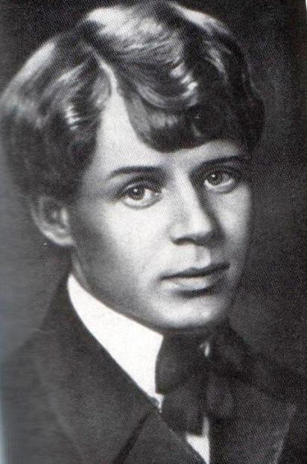
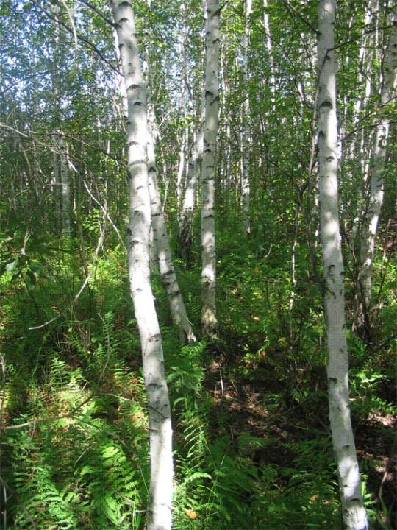
С. Есенин

Slide 7
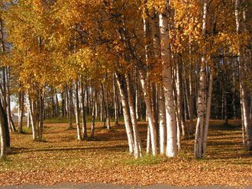

Slide 8
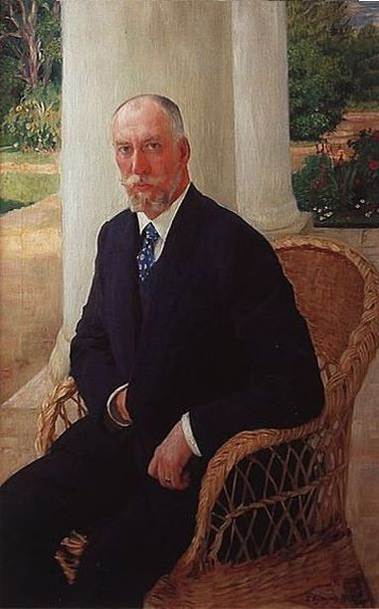
Борис
Михайлович
Кустодиев
(1878 – 1923)
Родился в городе
Астрахани, где в
настоящее время
находится музей
с его работами.

Slide 9
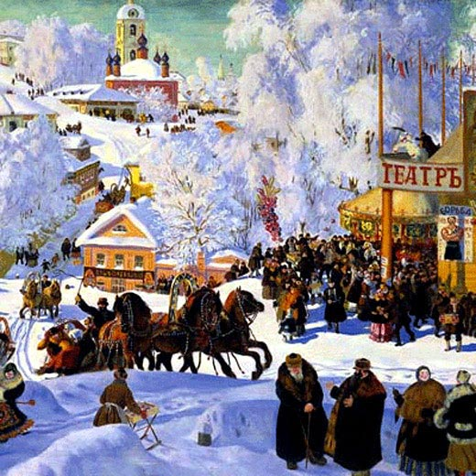
Кустодиев
«Масленица»
1903 год

Slide 10
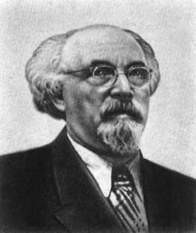

«Любить природу – значит
любить Родину». (М.Пришвин)

Slide 11
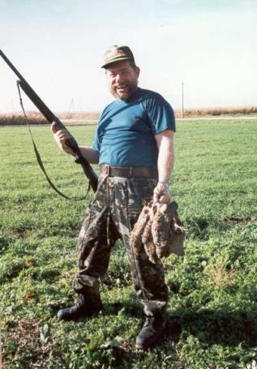
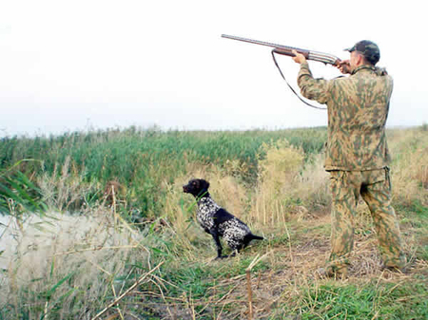
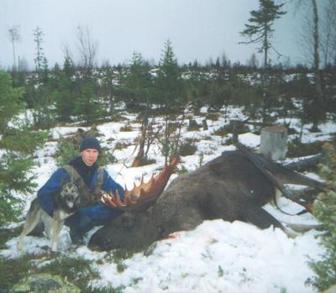
Люди!
Берегите природу!

Slide 12
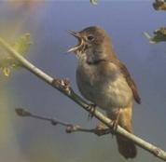
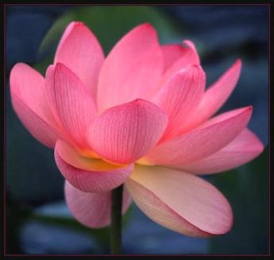
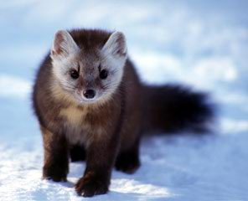
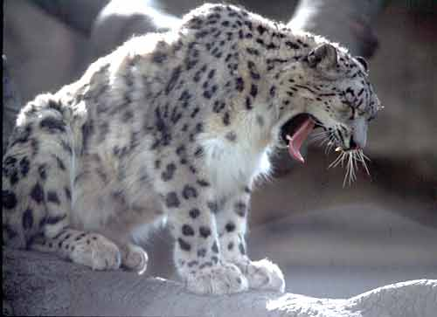
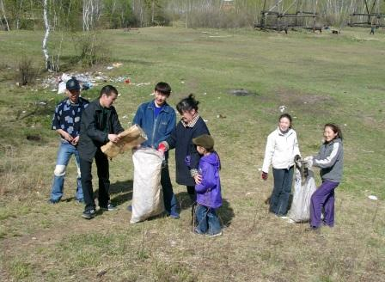

Slide 13
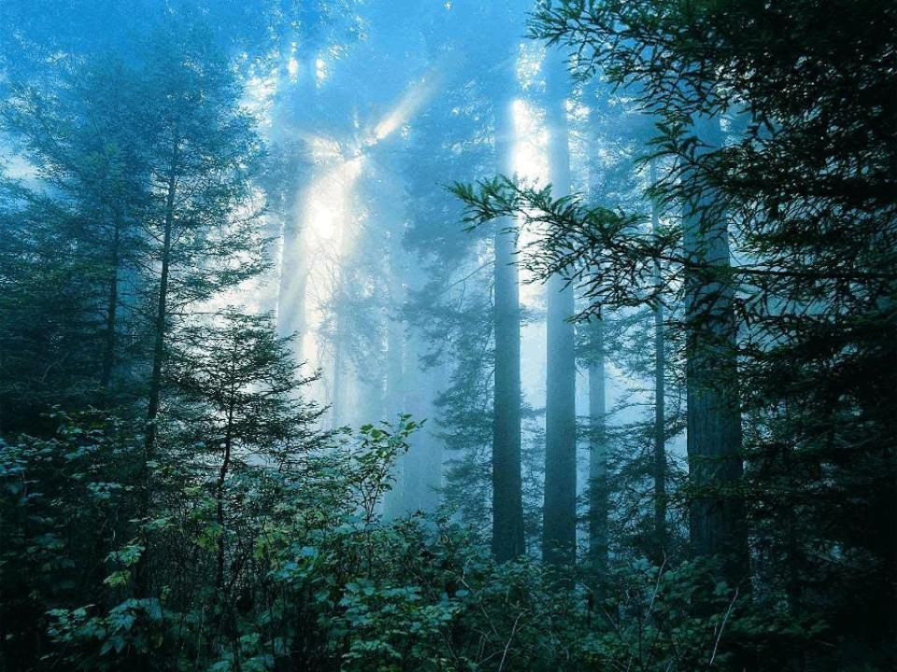

Slide 14
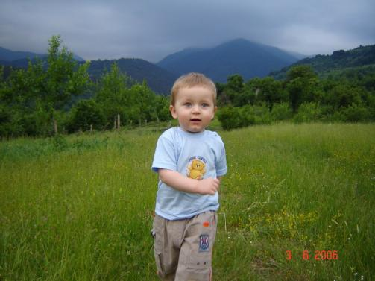
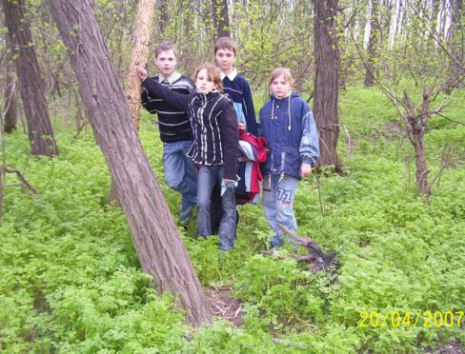
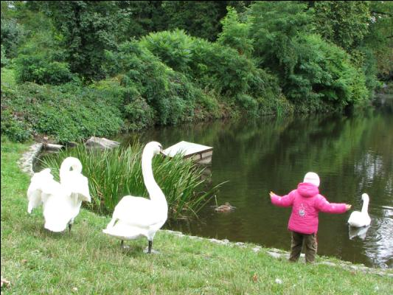
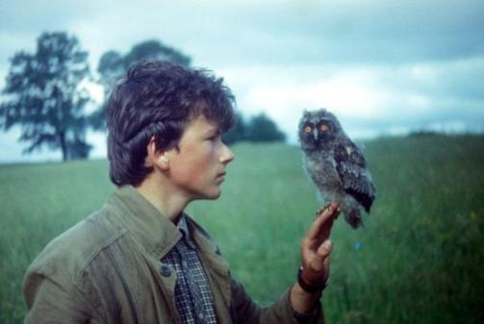

Slide 15
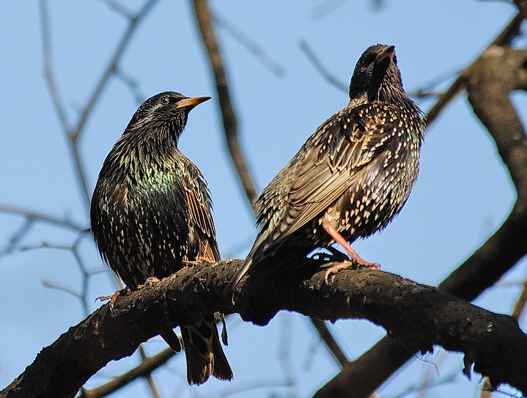

Slide 16
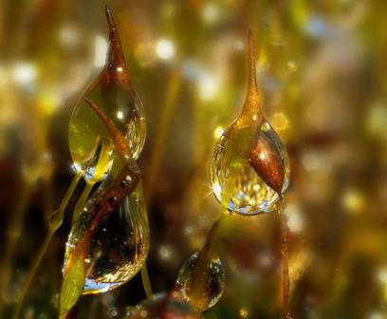
«Она нам не жалеет ничего,
Даря свои бесценные дары,
И требует взамен лишь одного –
Чтоб люди были к ней добры».
( В. Андреев).

Slide 17
УРОК ОКОНЧЕН.
СПАСИБО ЗА
ВНИМАНИЕ.

